Slide 1
Работа с файлами

Slide 2
Дополнительные материалы
ООП и коллекции
https://proglib.io/p/samouchitel-po-c-dlya-nachinayushchih-za-30-minut-chast-2-oop-i-kollekcii-2022-03-08
Работа с файлами
https://missingdays.gitbooks.io/c-exam/content/14.html
Анимация на C# (задание 2)
https://rutube.ru/video/c76639a566af6fdb23663f01324912d2/

Slide 3
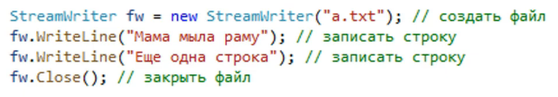
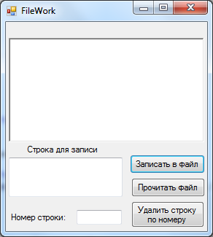
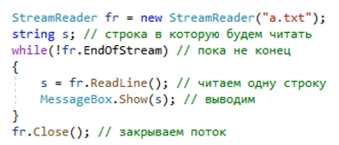
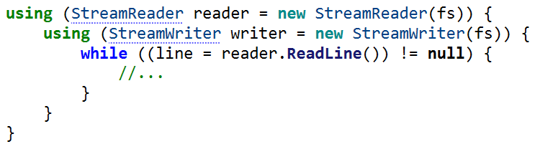
Задание 1
Примерный внешний вид приложения
Примечание: для удаления можно открыть файл на чтение и на запись одновременно. Можно прочитать все строки, кроме удаленной, записать результат в переменную и перезаписать файл после окончания чтения.

Slide 4
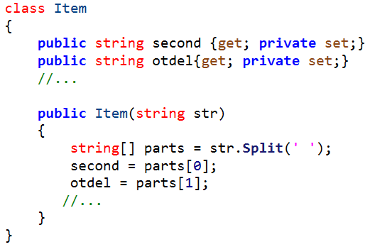
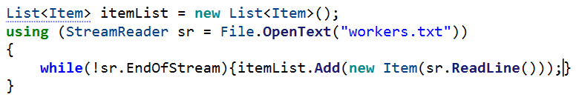
Задание 1
Примечание: для дальнейший работы каждую строку в файле можно разбить на смысловые части и записать их в коллекцию, где каждая строка – объект класса.

Slide 5
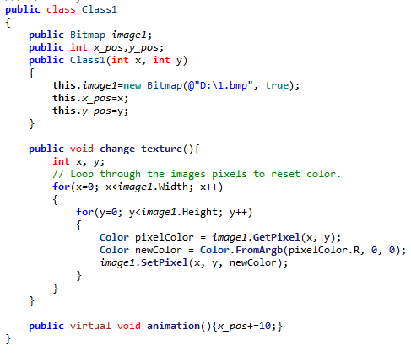
Работа с изображениями
Дополнительная возможность:
Модификация пикселей. После загрузки изображения в Bitmap можно получить доступ и изменить отдельные данные пикселей с помощью методов GetPixel и SetPixel.
Основной класс

Slide 6
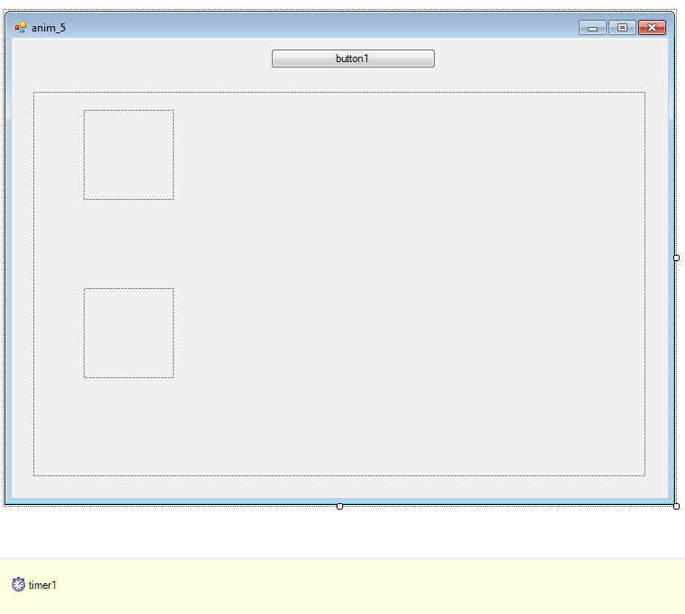
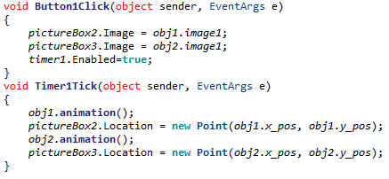
Работа с изображениями
PictureBox
Timer в Windows Forms на C# — это компонент для запуска действий, повторяющихся через определённый промежуток времени.

Slide 7
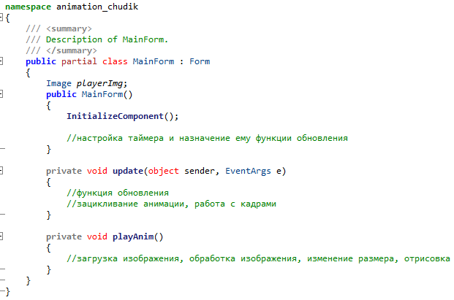
Задание 2
Общий шаблон класса представления

Slide 8
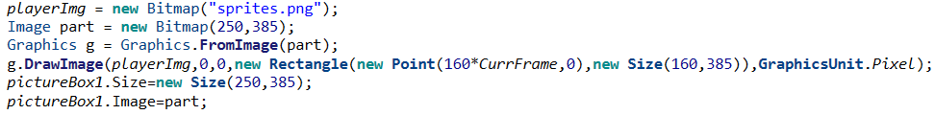
Задание 2
Для получения размеров одного кадра необходимо разделить полотно на нужное количество кадров (и по ширине, и по высоте). Код для PlayAnim
Настройка таймера
Для работы функции update и PlayAnim также необходимо создать переменную счетчика кадров CurrFrame. Ее увеличение происходит в функции update. Там же необходимо прописать проверку условия достижения последнего кадра.

